Slide 1
Dra. Evelyn Silva E.
Psicóloga Clínica/ Máster en Psicooncología
Abordaje psicológico en pacientes oncológicos y su familia

Slide 2


Slide 3

¿Qué es la psicooncología?
Durante años el único apoyo psicológico formal para pacientes con cáncer era grupos de apoyo con otros pacientes que ya habían pasado por las mismas o similares situaciones (grupos de ostomía y programas de mujeres que habían sufrido una mastectomía).
(Doi: 677-684)

Slide 4

¿Qué es la psicooncología?
En 1970, comienza a emerger la sub especialidad oncológica de psicooncología a favor del ajuste psicosocial del paciente oncológico a la enfermedad y sus diversos efectos.

Slide 5
¿Qué abarca la psicooncología ?
Es una rama especializada entre la medicina y la psicología
Ayuda a los pacientes de cáncer y a sus familiares a canalizar de forma saludable sus emociones.
El objetivo es mejorar la calidad de vida del enfermo.
Mejorar la adherencia al tratamiento médico y el autocuidado del paciente,
Restituir el equilibrio personal y familiar durante y tras la enfermedad.
(Doi: 677-684)

Slide 6
Pacientes con diagnóstico y tratamiento de cáncer
Dificultades cognitivas
Dificultades emocionales
Dificultades motivacionales
Dificultades de comunicación
(Doi: 677-684)

Slide 7
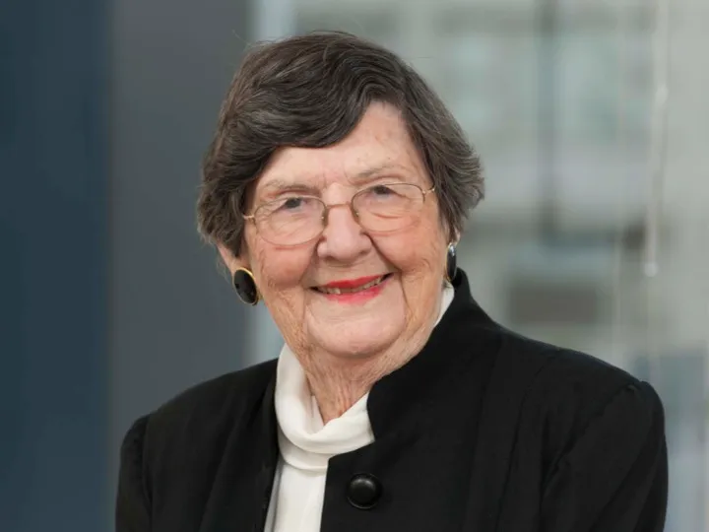
“Una subespecialidad de la oncología, que atiende las respuestas emocionales de los pacientes en todos los estadios de la enfermedad, de sus familiares y del personal sanitario que les atiende; y que por otra parte, se encarga del estudio de los factores psicológicos, conductuales y sociales que influyen en la morbilidad y mortalidad del cáncer”
- Jimmie Holand (fundadora de la psicoongología

Slide 8
Objetivos de la intervención psicológica
Garantizar al máximo el bienestar posible para el paciente
Minimizar el sufrimiento evitable
Acompañar el sufrimiento inevitable

Slide 9




Proceso psicooncológico del paciente con cáncer?
Posibilidad de morir
¿Por qué a mí? ¿Qué hice para que me sucediera esto?
Se preguntan qué hicieron mal o qué no hicieron, pensando en que ellos mismos se causaron el cáncer
Cuestionamientos respecto de situaciones traumáticas y estresantes, penas y dificultades importantes vividas en el pasado

Slide 10

Duelo oncológico
El cáncer supone un impacto significativo en la vida de una persona y de sus seres queridos.
Marca un antes y un después en la vida del individuo debido a que se ve obligado a modificar su funcionamiento habitual en cuanto a los roles que desempeñaba en todos los aspectos: social, emocional, familiar, laboral y espiritualmente.
En la fase del tratamiento que se ven mas visible las consecuencias de las pérdidas físicas (por ejemplo: pérdida del cabello, pérdida de peso, etc.)
(El duelo oncológico: Las pérdidas del cáncer. 2021)

Slide 11

Duelo oncológico
Existen diversos factores que pueden condicionar el proceso de adaptación del paciente oncológico, durante la enfermedad y en los sobrevivientes del cáncer: el apoyo social, la resiliencia y en caso de remitir el cáncer, tiene lugar una readaptación a la vida.
A pesar de haberse curado de cáncer, surge un miedo a su reactivación.
(El duelo oncológico: Las pérdidas del cáncer. 2021)

Slide 12
Etapas del duelo oncológico
Miedo, temor e incertidumbre
Pena, tristeza, cambios a nivel emocional
Rabia, ira y enojo
Asume y acepta

Slide 13
¿Por qué es importante una adecuada intervención psicológica?
- Los pacientes oncológicos con mayores niveles de malestar psicológico:
  Más servicios médicos
  Dificultades a la hora de tomar decisiones
  Menos adherentes a sus tratamientos
  Menos satisfechos con la labor médica
  Peor adaptación de la enfermedad
  Menor calidad de vida

Slide 14
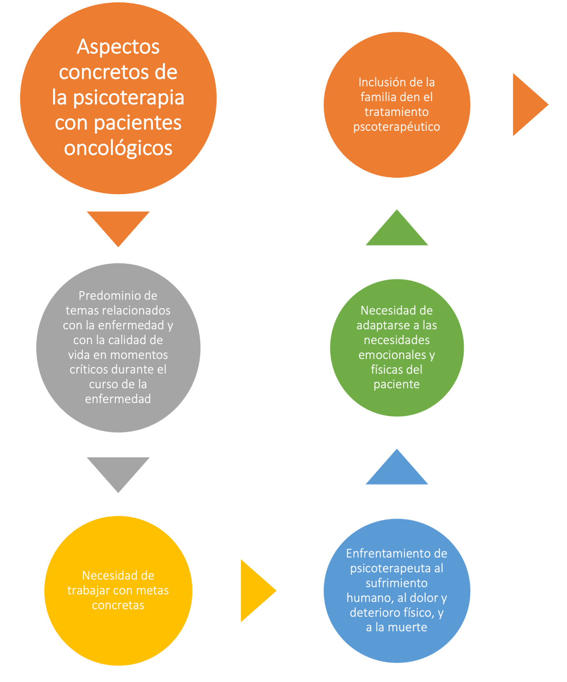


Slide 15



Slide 16
Modelos de intervención
TERAPIA COGNITIVA: hace énfasis en como los pensamientos afectan la forma en que sentimos
Es difícil modificar nuestras emociones directamente
ISBN: 978-84-09-03502-1

Slide 17
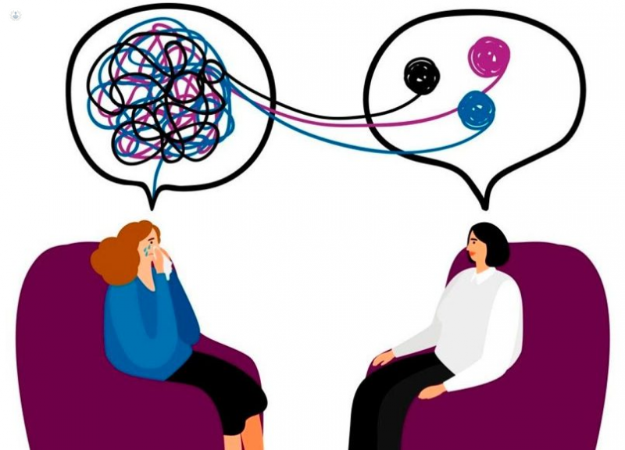
Terapia Cognitivo Conductual
Objetivo:
Modificar emociones a través de los cambios en el pensamiento y en el comportamiento
ISBN: 978-84-09-03502-1

Slide 18
Etapas de la Terapia Cognitivo Conductual
Identificación del problema que trae el paciente a la consulta:
- “Qué le ha hecho acudir hoy a la consulta?”
- ”Cuál es el mayor reto al que se está enfrentando en este momento?
2. Definir la técnica cognitivo conductual que sea más eficaz para la situación concreta
3. Facilitar que el paciente explore diferentes alternativas acerca de que piensa en una situación en concreta
ISBN: 978-84-09-03502-1

Slide 19
Etapas de la Terapia Cognitivo Conductual
4. Ayudarle a identificar lo que necesitaría cambiar para sentirse mejor.
5. Registrar de forma continuada los pensamientos que tienen lugar en la situación problemática
6. Retar los pensamientos negativos
7. Practicar y reforzar los pensamientos positivos.
ISBN: 978-84-09-03502-1

Slide 20
Ejemplo de Terapia Cognitivo Conductual:
Cansancio
Sensaciones físicas
Cansancio
Pensamientos
“Ya no puedo hacer nada”
Comportamientos
Me aislo, hago menos cosas
Emociones
Deprimido
“Soy un inútil”
Desesperanzado
ISBN: 978-84-09-03502-1

Slide 21

Ejemplo de Terapia Cognitivo Conductual:
Cansancio
El paciente debe cuestionar pensamientos negativos y retarlos con preguntas como:
  Qué razones tengo para pensar que esto que pienso es cierto?
  Cuales son las razones para considerar que esto no es cierto?
  Existe una explicación alternativa?
  Hay otras formas de ver esta situación?
ISBN: 978-84-09-03502-1

Slide 22
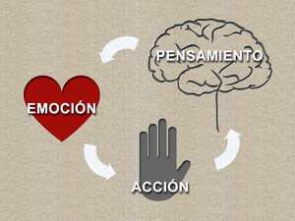
Ejemplo de Terapia Cognitivo Conductual:
Cansancio
  Qué le diría a un amigo que estuviera en esta situación?
  Qué es lo peor que prodría pasar?
  Qué es lo mejor que podría pasar?
  Qué es lo más probable que pase?
  Cómo puede aforntarlo?
  Qué ventajas tiene pensar de esta manera?
  Qué desventajas tiene pensar asi?
ISBN: 978-84-09-03502-1

Slide 23

Modelo familiar sistémico
Factores que determinan la reacción familiar ante el diagnóstico:
  Experiencia previa de la familia con enfermedades e historial de perdidas.
  Los sistemas de apoyo con los que cuenta mi familia.
  La reacción a crisis familiares pre-morbidos
  El sistema de creencias
  El curso de tratamiento de la enfermedad oncológica.
  Etapa evolutiva en la que se encuentra la familia en el momento del diagnóstico.
  La presencia de conflictos psicopatológicos premórbidos en la familia.
  Calidad y estructura del entorno familiar

Slide 24
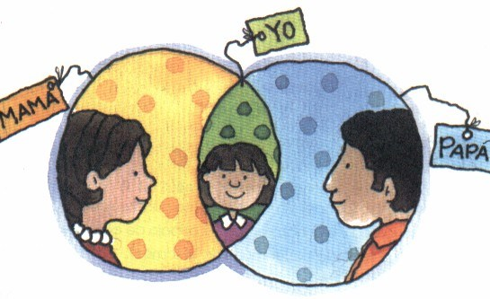
Modelo familiar sistémico
Demandas sobre los familiares
  Necesidad de proporcionar cuidados médicos básicos
  Necesidad de adaptarse a los cambios físicos, sociales y afectivos del paciente.
  La necesidad de continuar resolviendo problemas y responsanbilidades familiares diarios.
  El aislamiento social al que se ve sometido la familia
  Estresores familiares adicionales, ajenos a la enfermedad, como los problemas económicos, sociales, etc.
  La expectativas que tienen los familiares de si mismos de tener que “contener” sus emociones ante el paciente u otros miembros de la familia.
ISBN: 978-84-09-03502-1

Slide 25

Compartir información acerca de la enfermedad
Evaluar cómo la familia está afrontando la enfermedad
Ofrecer sugerencias para facilitar el proceso de toma de decisiones familiares
Tratar la calidad del cuidado
Modelo familiar sistémico
Temas a tratar con la familia:
Tratar la calidad de la relación con profesionales sanitarios
Explorar los sentmientos de la familia hacia el paciente
Explorar los sentimientos del paciente hacia la familia
Nombrar las emociones
Esta foto de Autor desconocido está bajo licencia CC BY
ISBN: 978-84-09-03502-1

Slide 26
ISBN: 978-84-09-03502-1
Modelo familiar sistémico
Habilidades de comunicación con la familia
Proporcionar apoyo emocional y aliviar sentimientos de duelo o angustia
Ayuda a la familia a resolver problemas concretos
Proporcionar información médica
Promocionar contacto con la realidad de la enfermedad
Escucha activa
Lenguaje y comentarios constructivos
Comportamiento no verbal
Continuidad de las sesiones
Errores comunes

Slide 27

Abordaje psicológico en pacientes oncológicos y su familia
La psicooncología se encarga del ajuste psicosocial del paciente oncológico a la enfermedad y sus diversos efectos.
Pacientes con diagnóstico de cáncer pueden presentar dificultades cognitivas, emocionales, motivacionales y de comunicación.
- Conclusiones

Slide 28

Abordaje psicológico en pacientes oncológicos y su familia
Uno de los principales objetivos de la intervención psicológica es garantizar al máximo el bienestar del paciente.
Los pacientes con diagnóstico de cáncer pasan por un proceso y duelo oncológico, cada uno con sus respectivas etapas.
- Conclusiones

Slide 29

Abordaje psicológico en pacientes oncológicos y su familia
La intervención psicológica en un paciente con cáncer es de suma importancia y la misma debe ser realizada por un especialista en el tema
El modelo cognitivo conductual es uno de los modelos de intervención más usados en la psicooncología
- Conclusiones
Esta foto de Autor desconocido está bajo licencia CC BY-ND

Slide 30

Abordaje psicológico en pacientes oncológicos y su familia
La familia o seres queridos son de mucha importancia desde el inicio hasta el fin del proceso oncológico.
Existen diferentes factores que determinan la reacción familiar ante el diagnóstico.
Se debe conocer los temas a tratar y las habilidades de comunicación con la familia.
- Conclusiones

Slide 31


